Slide 1

МИНИСТЕРСТВО НАУКИ И ВЫСШЕГО ОБРАЗОВАНИЯ РОССИЙСКОЙ ФЕДЕРАЦИИ
СТАРООСКОЛЬСКИЙ ТЕХНОЛОГИЧЕСКИЙ ИНСТИТУТ ИМ. А.А. УГАРОВА
(филиал)
Федерального государственного автономного образовательного учреждения высшего образования «Национальный исследовательский технологический университет «МИСиС»
Кафедра Металлургии и металловедения им. С.П. Угаровой
«Оптимизация энерготехнологического режима выплавки стали в ДСП при использования датчика для определения СО/СО₂
в отходящих газов
Выполнил: студент группы М/МЧМ-17-23
Корольков Алексей Юрьевич
Научный руководитель: доцент, к.т.н. Бондарчук А. А.
Старый Оскол 2022 г.

Slide 2
Цель дипломной работы
Оптимизация энерготехнического режима выплавки стали в ДСП при использовании датчика определения СО/СО2 в отходящих газах
Задачи дипломной работы:
Проанализировать работу ИК- датчиков СО/СО2
Разработка технологический решений по оптимизации работы ИК-датчиков
Оценка экономической эффективности проекта.

Slide 3
Методы оптимизации Энерготехнологического режима
Анализ действующего режима работы
Выявление основных факторов влияющих на отжиг СО
Разработка способов решение
Разработка режима работы ДСП при отжиге СО, при закрытом технологическом окне
Расчет материального и энергетического баланса базового и опытного режима работы

Slide 4
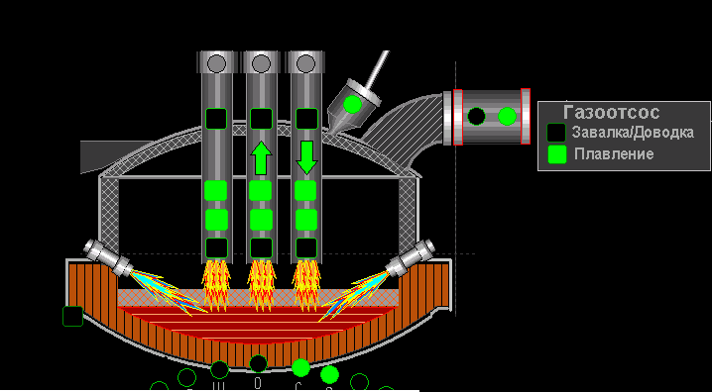
Профиль ДСП-150

Slide 5
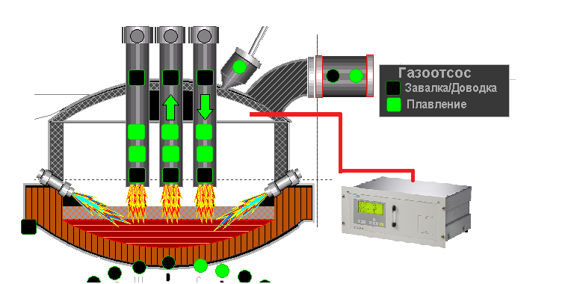
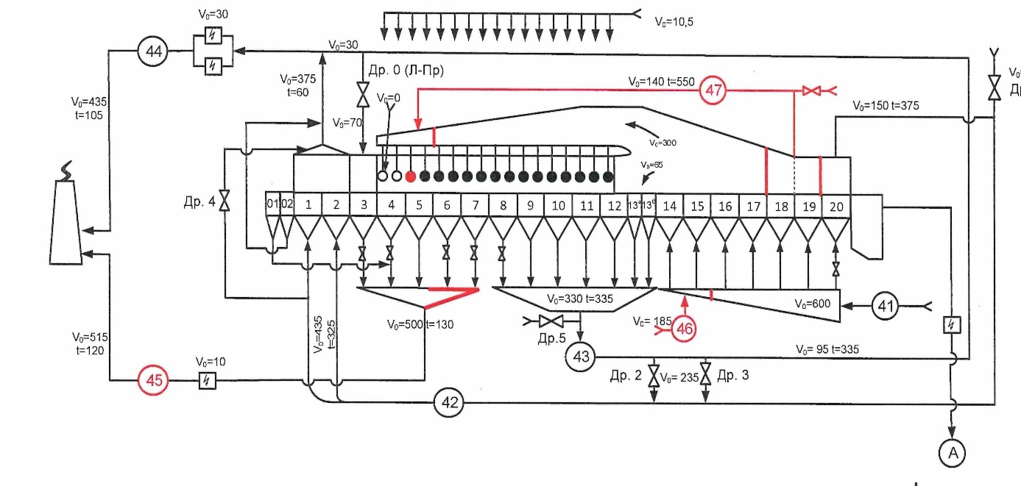
Предлагаемые вариант оптимизации с Установкой ИК-датчика на NOx

Slide 6
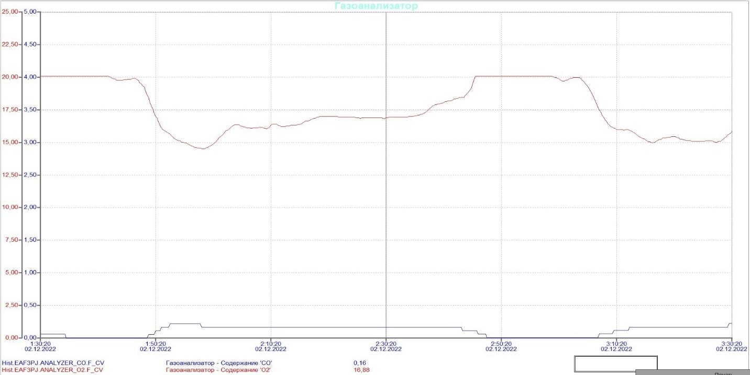
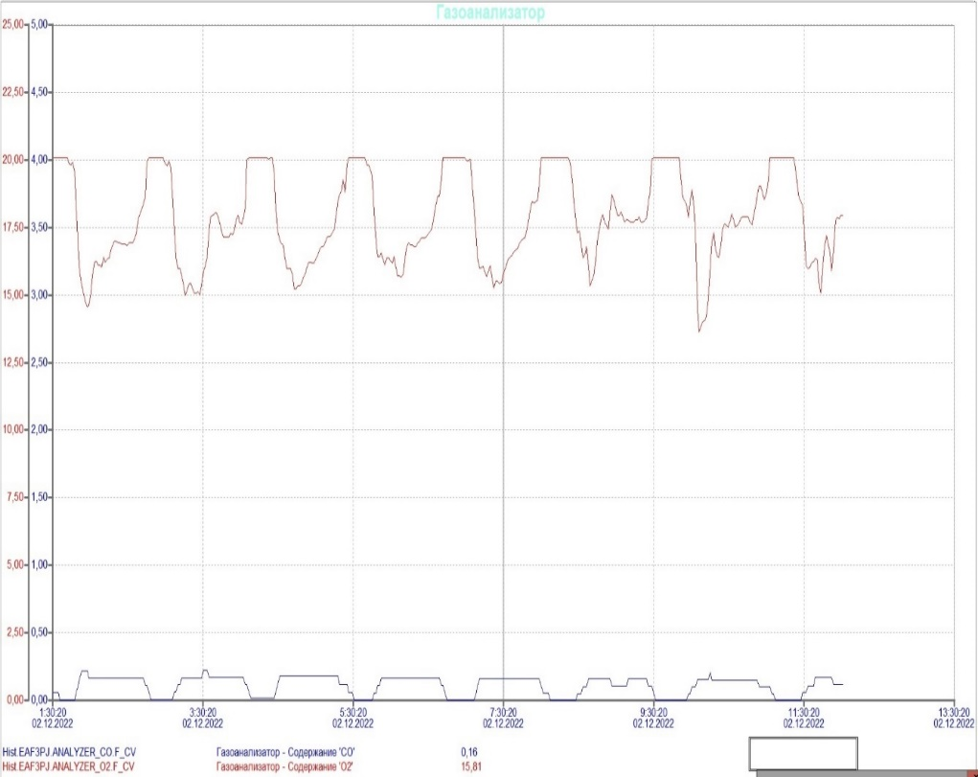
График изменения работы ИТ-датчиков
По печам
Показание СО в отходящих газа.
Газоанализатор
ЕН-2000
(АО «ЭНАЛ»)
ДСП-1 и 2
Показание СО в отходящих газа.
Газоанализатор
ULTRAMAT 23
(«Siemens AG»)
ДСП-3 и 4

Slide 7
Результаты расчетов по оптимизации работы ИК-датчиков
Параметры | Базовый |  | Проектный
 | ЕН-2000 | ULTRAMAT 23 | ЕН-2000 | ULTRAMAT 23
Электроэнергия | 78,81 | 536,3 | 81,74 | 515,4
Горелки | 8,70 | 38,0 | 5,79 | 57,0
Тепло экзотермических реакций | 1,42 | 9,3 | 1,42 | 9,29
- окисление кремния скрапа | 0,75 | 4,89 | 0,75 | 4,89
- окисление марганца скрапа | 10,33 | 67,63 | 10,31 | 68,33
Всего | 100,00 | 656,16 | 100,00 | 654,90

Slide 8
Технико-экономические показатели
Наименование показателей | Базовый вариант | Проектный вариант
1 Годовой объем производства, т | 3400000
2 Снижения расхода электроэнергии, кВт·час/тонну | 0,75
3 Фактический фонд времени работы агрегата, час | 7994,28
4 Дополнительные капитальные затраты, млн. руб |  | 10,0
5 Эффективность проектных , млн. руб. | 676,73
6 Себестоимость продукции, руб/т | 27997,5 | 27986,85
7 Срок окупаемости капитальных вложении, дней |  | 101

Slide 9
Заключение
В дипломном проекте с целью оптимизации энерготехнологического режима выплавки стали в ДСП использования датчика для определения СО/СО₂ в отходящих газах проведены расчеты основных параметров работы ДСП:
- при более производительный вариант является, работа на трех горелках;
  - при работе на трех горелках, расход электроэнергии ниже, чем на двух.
- при работе на трех горелках, расходы природного газа и воздуха будут выше, чем на двух;
- при работе в обоих вариантах отжиг СО в отходящих газах колеблется от 0 до 0,25% это следствия недожога в результате подсоса воздуха из окружающей среды;
Для решения проблемы было предложено установить ИК-датчик на NO_{x.} Согласно полученным расчётом дожига СО, экономия электроэнергии составит 0,75 кВтчт.
Калькуляции себестоимости показала, что экономический эффект составит 36,21 млн. рублей.

Slide 10
СПАСИБО ЗА ВНИМАНИЕ!

